Slide 1
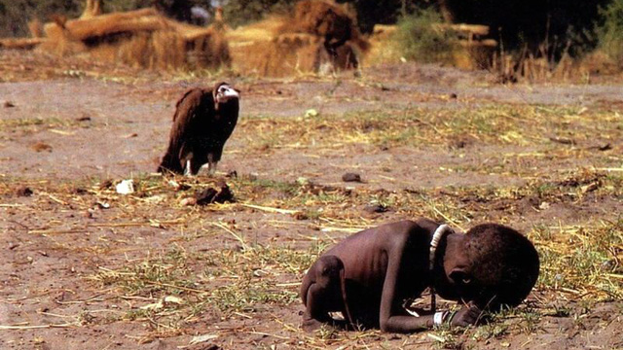
Em hãy đặt tên cho hình ảnh dưới đây:
KHỞI ĐỘNG
“Kền kền chờ đợi”,
Tác giả: Kevin Carter – phóng viên ảnh người Nam Phi

Slide 2

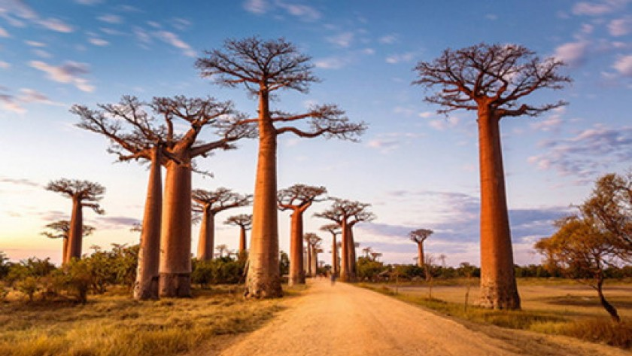
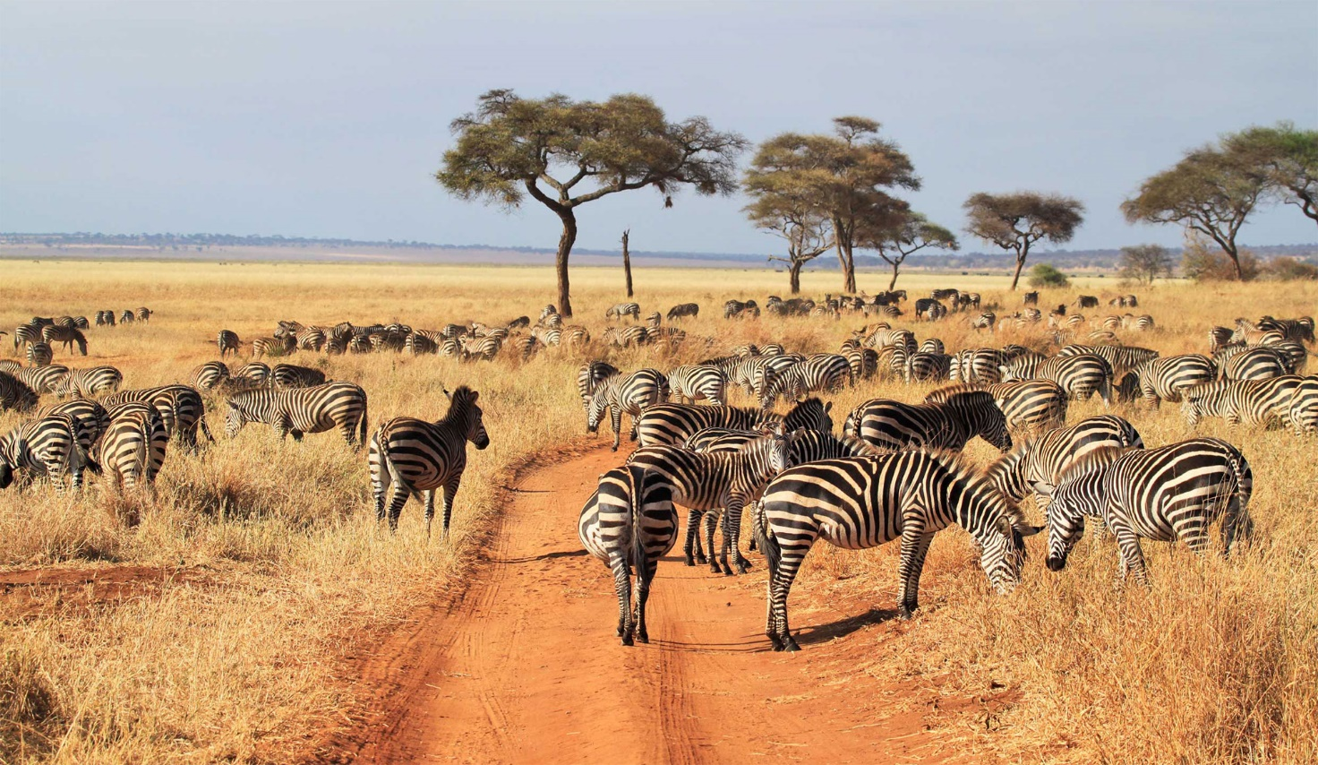
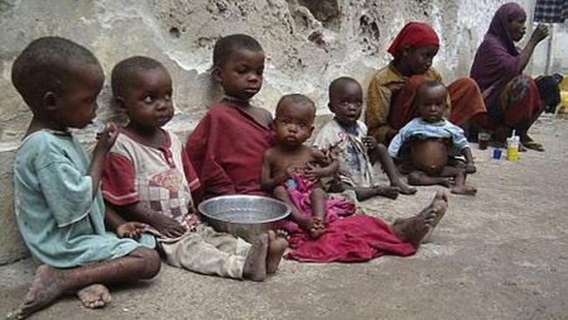
BÀI 10. ĐẶC ĐIỂM
DÂN CƯ, XÃ HỘI
CHÂU PHI

Slide 3


1. MỘT SỐ VẤN ĐỀ DÂN CƯ,
XÃ HỘI

Slide 4

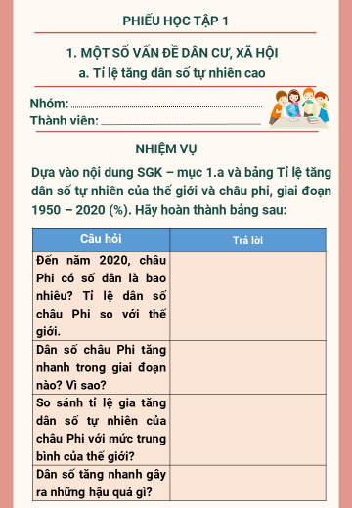

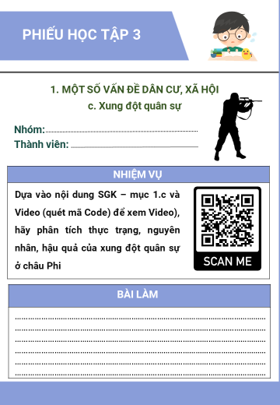
1. MỘT SỐ VẤN ĐỀ DÂN CƯ, XÃ HỘI
THẢO LUẬN NHÓM
Chia nhóm: 4 - HS/ 1 nhóm
Nhiệm vụ: Dựa vào nội dung SGK và tài liệu tham khảo, hãy hoàn thiện phiếu học tập:
+ Nhóm 1, 3: Phiếu học tập 1.
+ Nhóm 2, 4: Phiếu học tập 2.
+ Nhóm 3, 6: Phiếu học tập 3.
Thời gian:
+ 5 phút thống nhất ý kiến
+ 2 phút trình bày

Slide 5
1. MỘT SỐ VẤN ĐỀ DÂN CƯ, XÃ HỘI

Slide 6
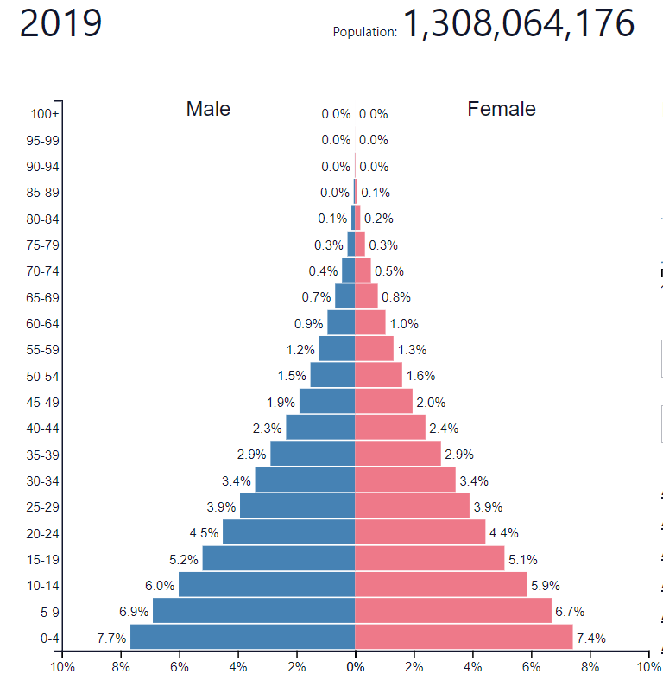
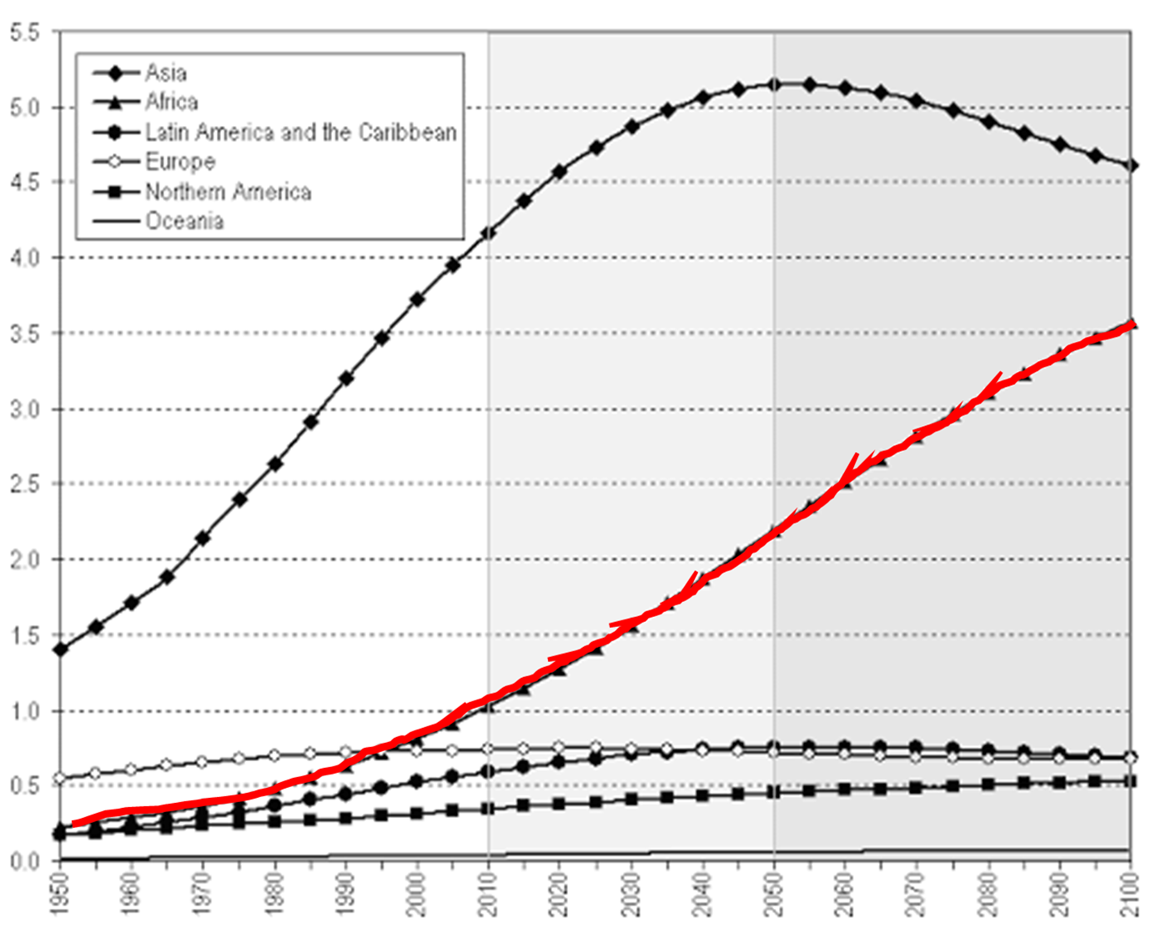
a. Tỉ lệ tăng dân số tự nhiên cao
Bảng: Tỉ lệ tăng dân số tự nhiên của thế giới và châu phi, giai đoạn 1950 – 2020 (%)
Khu vực | 1950 - 1955 | 1970 - 1975 | 1990 - 1995 | 2015 – 2020
Thế giới | 1, 78 | 1,95 | 1,51 | 1,09
Châu Phi | 2,13 | 2,73 | 2,62 | 2,54
- Năm 2020, số dân châu Phi khoảng 1 340 triệu người, chiếm khoảng 17% số dân thế giới.
- Dân số châu Phi tăng rất nhanh từ những năm 50 của thế kỉ XX.
- Hậu quả: Kìm hãm sự phát triển, dẫn đến đói nghèo, tài nguyên bị khai thác kiệt quệ, suy thoái và ô nhiễm môi trường,...

Slide 7
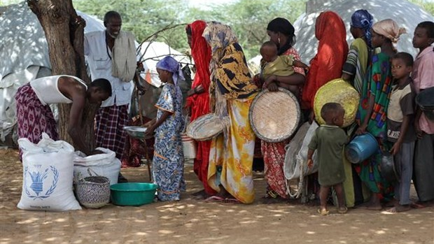
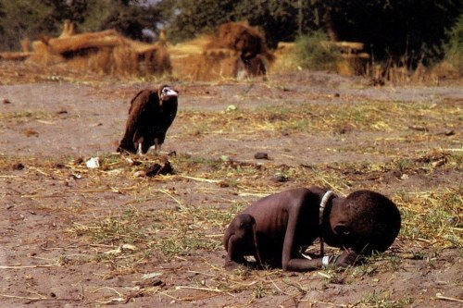
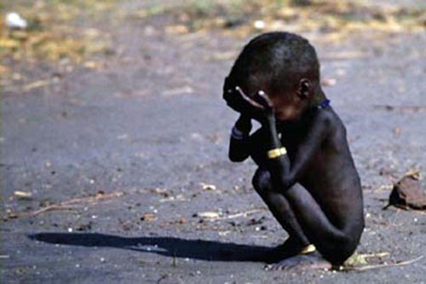
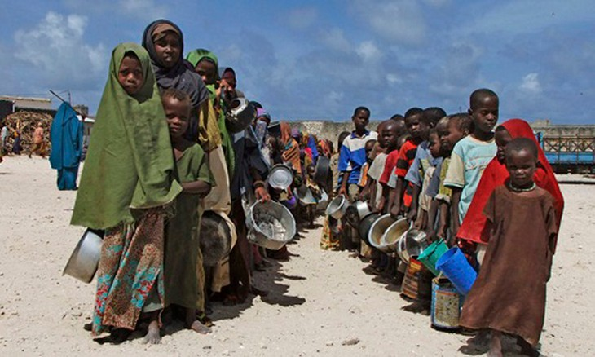
b. Nạn đói
Mỗi năm, có hàng chục triệu người dân châu Phi bị nạn đói đe doạ.
Rất nhiều quốc gia châu Phi phải phụ thuộc vào viện trợ lương thực của thế giới hằng năm.

Slide 8
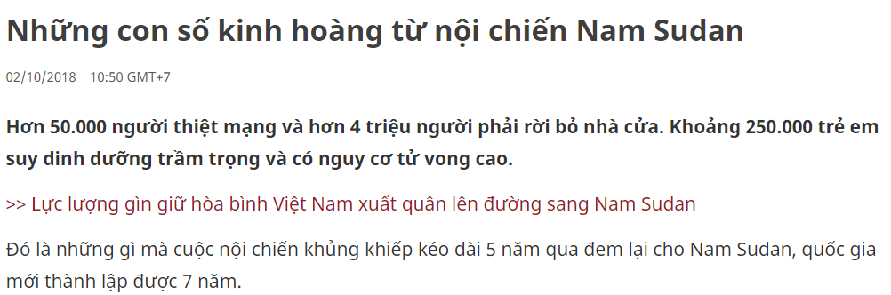
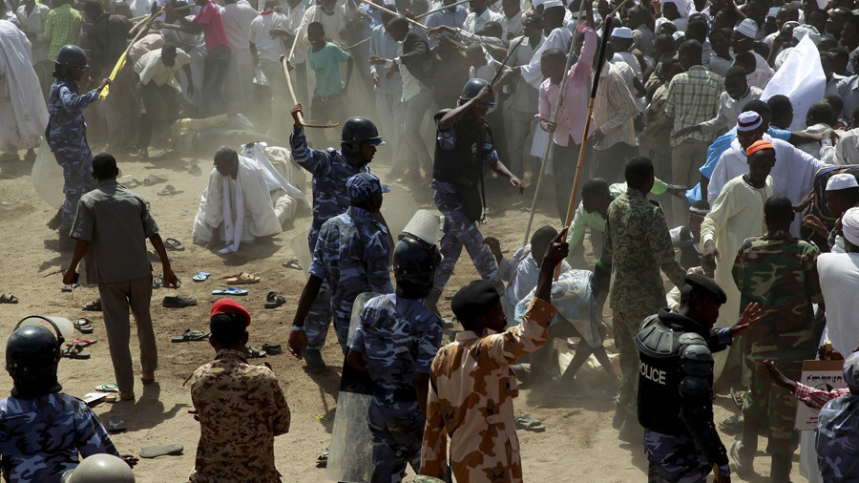
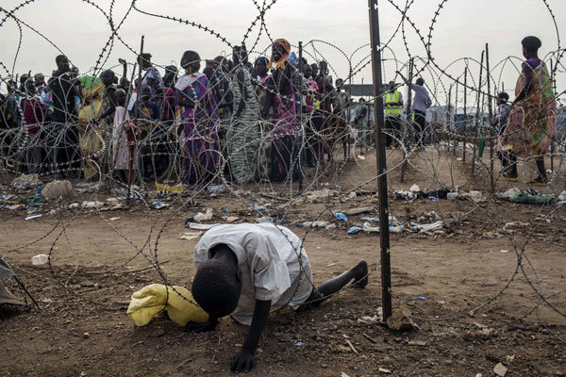

EM CÓ BIẾT
Hãy đọc to đoạn thông tin và chia sẻ cảm xúc của em

Slide 9



c. Xung đột quân sự
Xung đột quần sự đang là một vấn đề nghiêm trọng tại châu Phi.
Hiện trạng
Mâu thuẫn giữa các bộ tộc, do cạnh tranh về tài nguyên thiên nhiên, đặc biệt là tài nguyên nước,...
Nguyên nhân
Gây thuơng vong về người, gia tăng nạn đói, bệnh tật, di dân, bất ổn chính trị, …
Hậu quả

Slide 10
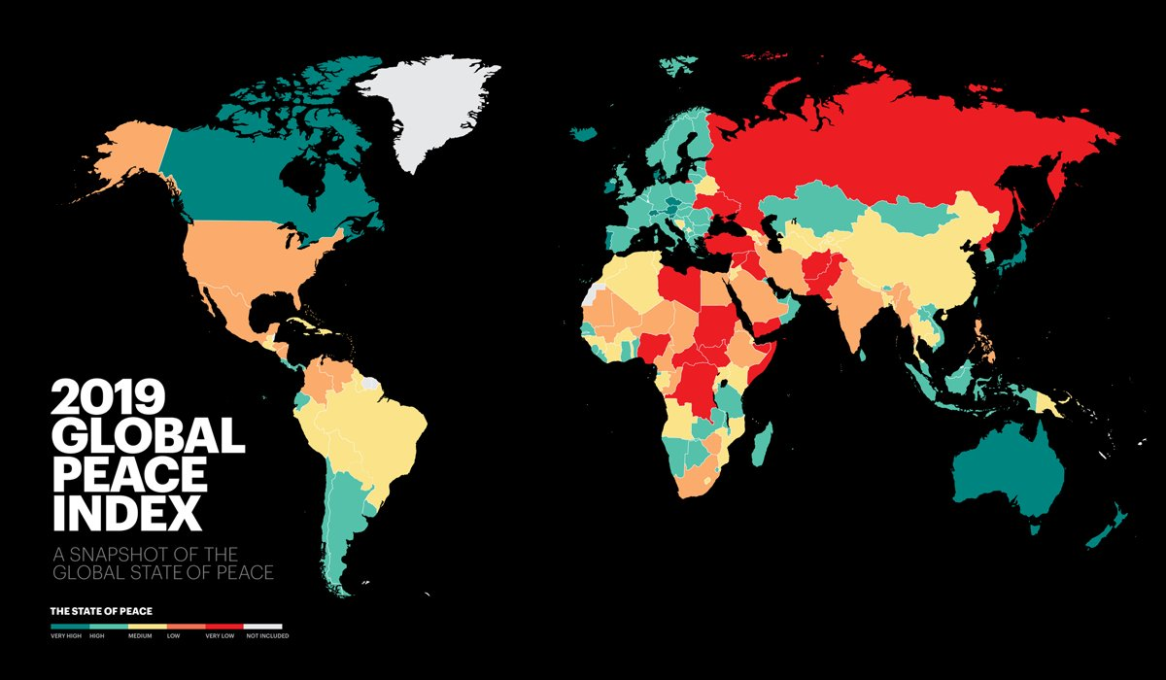
Bản đồ chỉ số hòa bình các nước trên thế giới

Slide 11
02.
DI SẢN LỊCH SỬ CHÂU PHI

Slide 12

CHÂU PHI HUYỀN BÍ
THẢO LUẬN NHÓM
Chia nhóm: 4 HS/ 1 nhóm.
Nhiệm vụ:
+ Chứng minh châu Phi có nhiều di sản lịch sử.
+ Cho biết trong việc khai thác và phát huy các di sản, châu Phi cần chú ý những vấn đề gì?
Kĩ thuật khăn trải bàn
Thời gian
1
2 phút ghi ý kiến cá nhân
2 phút thống nhất ý kiến
2 phút trình bày
4
Ý kiến chung
2
3

Slide 13
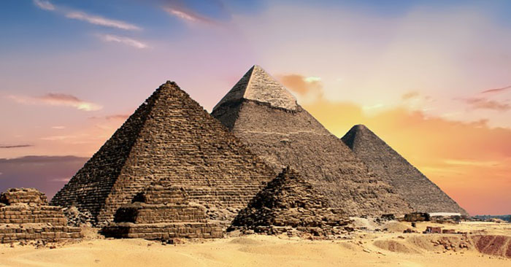
2. DI SẢN LỊCH SỬ CHÂU PHI
Đại kim tự tháp Gi-da
Kim tự tháp ở Ai Cập
Các nhà khoa học đã tìm ra 138 kim tự tháp ở Ai Cập. Trong đó, Đại kim tự tháp Gi-da (một trong bày kì quan thế giới cổ đại) là kim tự tháp lớn nhất. Đại kim tự tháp Gi-da được xây dựng từ hơn 2,3 triệu khối đá, mỗi khối đá có trọng lượng từ 2,5 – 15 tấn. Quá trình xây dựng các kim tự tháp vẫn là một ẩn số đến ngày nay.

Slide 14
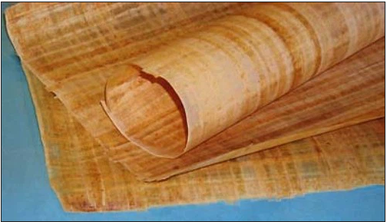
2. DI SẢN LỊCH SỬ CHÂU PHI
Giấy pa-pi-rút là một phát minh của người Ai Cập cổ đại. Pa-pi-rút là tên của một loại lau sậy đặc biệt mọc ở lưu vực sông Nin, có độ dai thích hợp để dùng làm giấy.

Slide 15
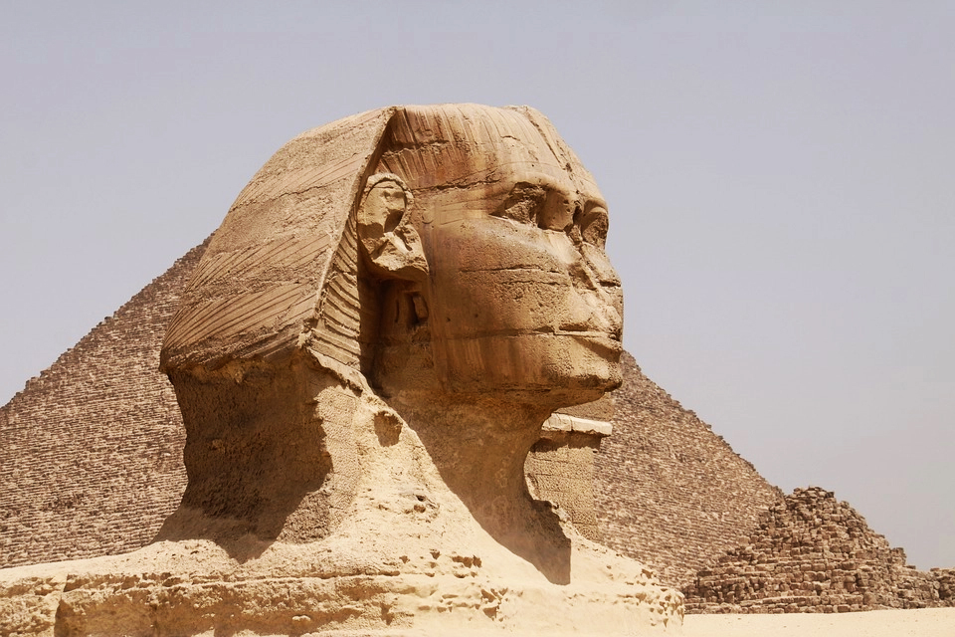
2. DI SẢN LỊCH SỬ CHÂU PHI
Tượng Nhân sư

Slide 16



2. DI SẢN LỊCH SỬ CHÂU PHI
Một số di sản lịch sử nổi tiếng của châu Phi: chữ viết tượng hình, phép tính diện tích tác hình, giấy pa-pi rút, các công trình kiến trúc nổi tiếng (các kim tự tháp, tượng Nhân sư,...).

Slide 17
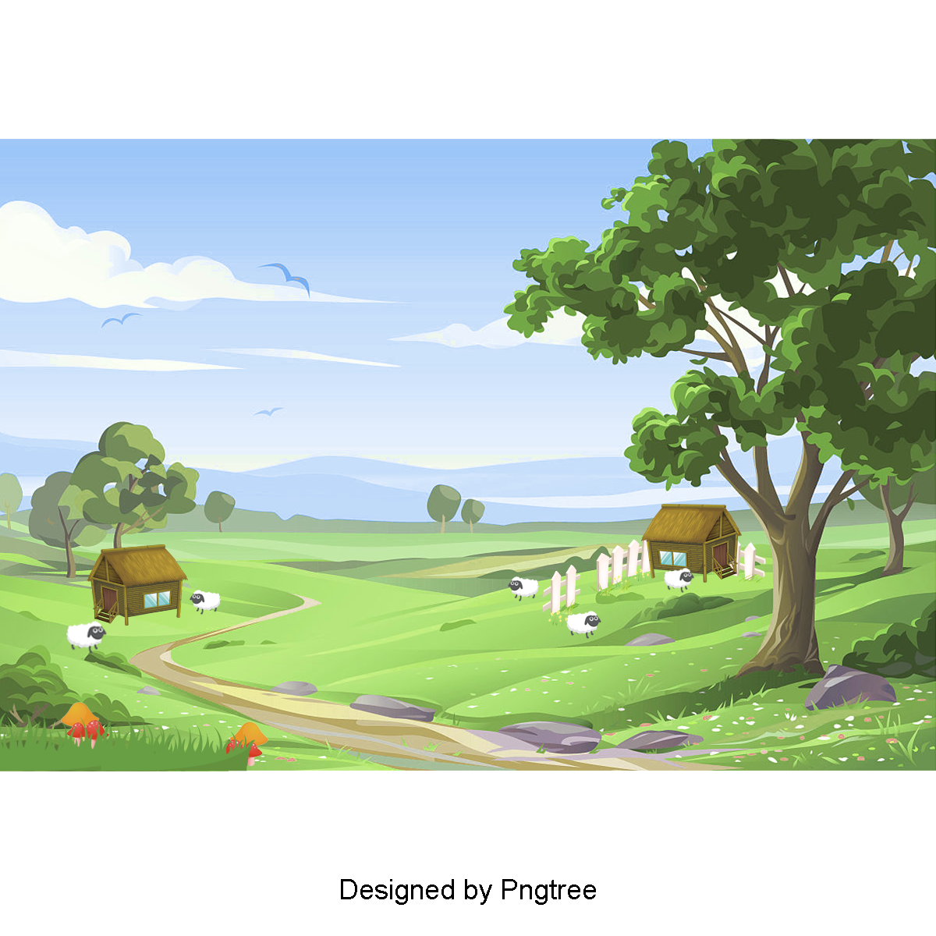

LUYỆN TẬP

Slide 18


Hot-air balloon
GAME
START
1
2
3
4
5

Slide 19




Câu 1
Ý nào sau đây không đúng khi nói về đặc điểm dân cư, xã hội châu Phi?
A. Có nhiều bệnh dịch.
B. Thu nhập bình quân đầu người cao.
C. Xung đột sắc tộc, tôn giáo thường xảy ra.
1
2
3
4
5
START

Slide 20
Câu 2
Các cuộc xung đột quân sự diễn ra ở châu Phi để lại hậu quả nào sau đây?
A. Làm tăng nạn đói, bệnh tật, di cư.
B. Tăng thu nhập nhờ buôn bán vũ khí.
C. Tỉ lệ gia tăng dân số tự nhiên giảm.
2
1
3
4
5
START

Slide 21
Câu 3
Châu Phi bị nạn đói đe dọa thường xuyên chủ yếu do
A. đô thị hóa nhanh và khô hạn.
B. bùng nổ dân số và hạn hán.
C. dịch bệnh nhiều và thiên tai.
3
1
2
4
5
START

Slide 22
Câu 4
Nhận định nào sau đây đúng với tốc độ gia tăng dân số của châu Phi?
A. Dân số châu Phi tăng rất nhanh từ những năm 50 của thế kỉ XVIII.
B. Dân số châu Phi tăng rất nhanh từ những năm 50 của thế kỉ XIX.
C. Dân số châu Phi tăng rất nhanh từ những năm 50 của thế kỉ XX.
4
1
2
3
5
START

Slide 23
Câu 5
Nhận định nào sau đây không đúng với châu Phi?
A. La bàn là một trong những phát minh vĩ đại.
B. Là một trong những cái nôi của loài người.
C. Có nền văn minh sông Nin rực rỡ.
5
1
2
3
4
START

Slide 24
VẬN DỤNG – MỞ RỘNG

Slide 25

VẬN DỤNG – MỞ RỘNG
Triển lãm “ Châu Phi từ trái tim”
Hoạt động cá nhân.
Nhiệm vụ:
+ Thiết kế hoặc sưu tầm một sản phẩm thể hiện một vấn đề dân cư, xã hội ở châu Phi mà em quan tâm. Giới thiệu về sản phẩm đó.
+ Bình chọn sản phẩm ấn tượng nhất.
Học sinh có thể trưng bày SP trực tiếp hoặc nộp sản phẩm tại: https://padlet.com/tailieudiali20212/odnjob3v028uiyt2

Slide 26

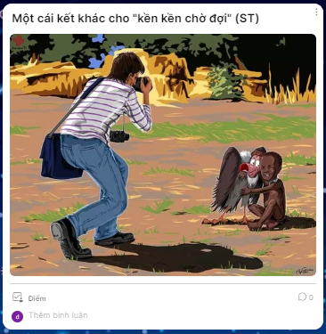
Triển lãm “ Châu Phi từ trái tim”

Slide 27
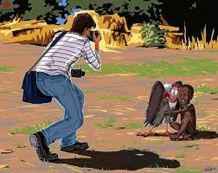
Một cái kết khác cho “kền kền chờ đợi”

Slide 28

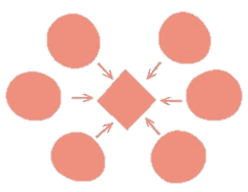

BÀI TẬP VỀ NHÀ
HS lựa chọn 1 trong 3 nhiệm vụ:
Vẽ sơ đồ tổng kết bài học
Vẽ 1 bức tranh thể hiện tình hữu nghị giữa Việt Nam - Châu Phi
Kể 1 câu chuyện/ kỉ niệm đáng nhớ về 1 chuyến đi châu Phi (nếu có)

